Slide 1
Szimpózium
Füleki Fábián – BSc önálló laboratórium
github.com/ffabi/SemesterProject

Slide 2
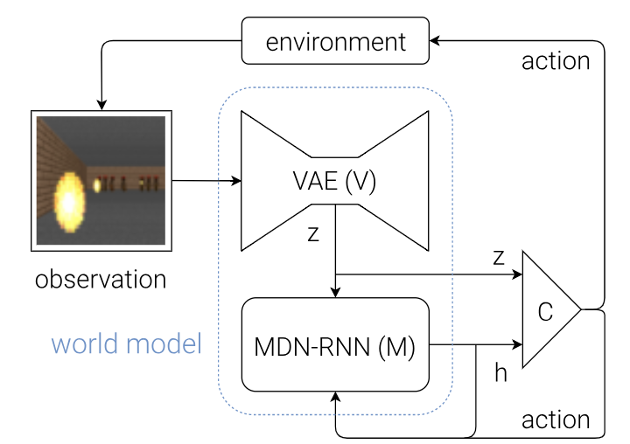
Catch-up

Slide 3
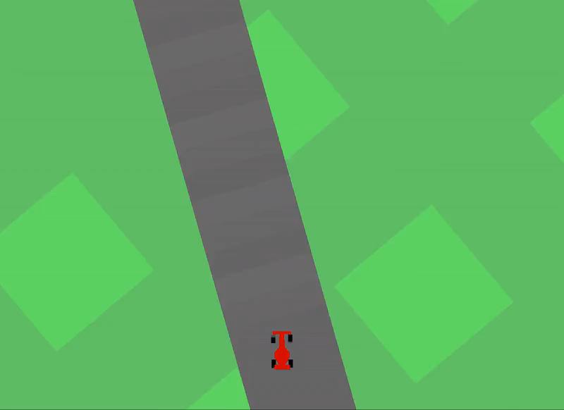
Docker konténer beállítása
Docker Hub: ffabi/gym:90
Github: github.com/ffabi/SemesterProject
OpenAI Gym: CarRacing-v0
Notes:
Frissítés elrontotta…

Slide 4
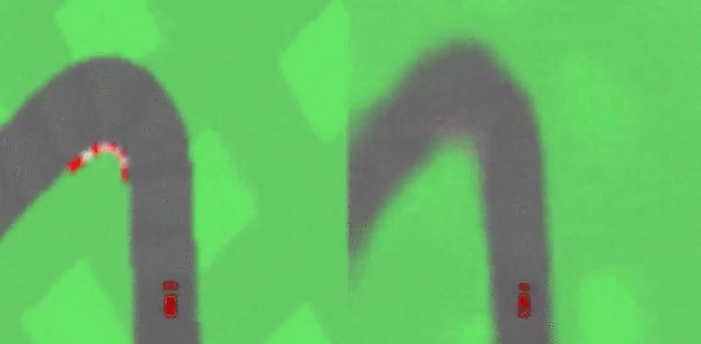
Véletlen kimenetelű minták generálása
Kevesebb részlet: Gyorsabb generálás
Generált adatok tömörítése
Notes:
Autoencoder: zajszűrése amúgy is tökéletes
Eltérések a szerzők megvalósításától
De van több összehasonlítási alap
A további megvalósítások is különböznek bizonyos részletekben

Slide 5
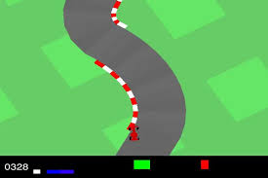
Véletlen kimenetelű minták generálása
Cél: 10,000 epizód generálása
Egy epizód: 200 frame
Egy frame: 64x64 –es rgb kép
Notes:
Epizód vége, ha kimegy a környezetből
Sebesség, 4 abs szenzor, kormány állása, gyorsulásmérő
Alsó rész levágása

Slide 6
Vezérlő a véletlen generáláshoz:
Cselekvések:
Első 64 frame esetén: Gyorsítás egyenesen
Minden 5. frame: új véletlen cselekvés
Notes:
Autó elindítása
Csak minden 5. frame: ne legyen kaotikus, gyorsabban megállna
Nincs egyszerre kanyar és gáz: nincs driftelés, (később még lehet)
Első 30 frame elhagyása

Slide 7
Következő két hét terve
Variational autoencoder tanítása, vizsgálata, módosítása
Disentangled VAE
Dokumentáció 40%-nak leadása

